Slide 1
学航·转衔
面向转专业学生的学业路径重构原型（固定工具编排，AI 增强待接入）
比赛答辩稿 · 中山大学 Case A（遥感科学与技术 → 网络空间安全，目标学期 2026-1）
当前为固定工具编排原型：LLM / RAG / GraphRAG 为后续增强方向，尚未接入。
演示数据均为 Mock / Synthetic 并逐项标注；正式 Real E2E 证据等级：LEVEL 0。
⛔ 不代替学校做课程认定，⛔ 不代替学生选课 / 注册。

Slide 2
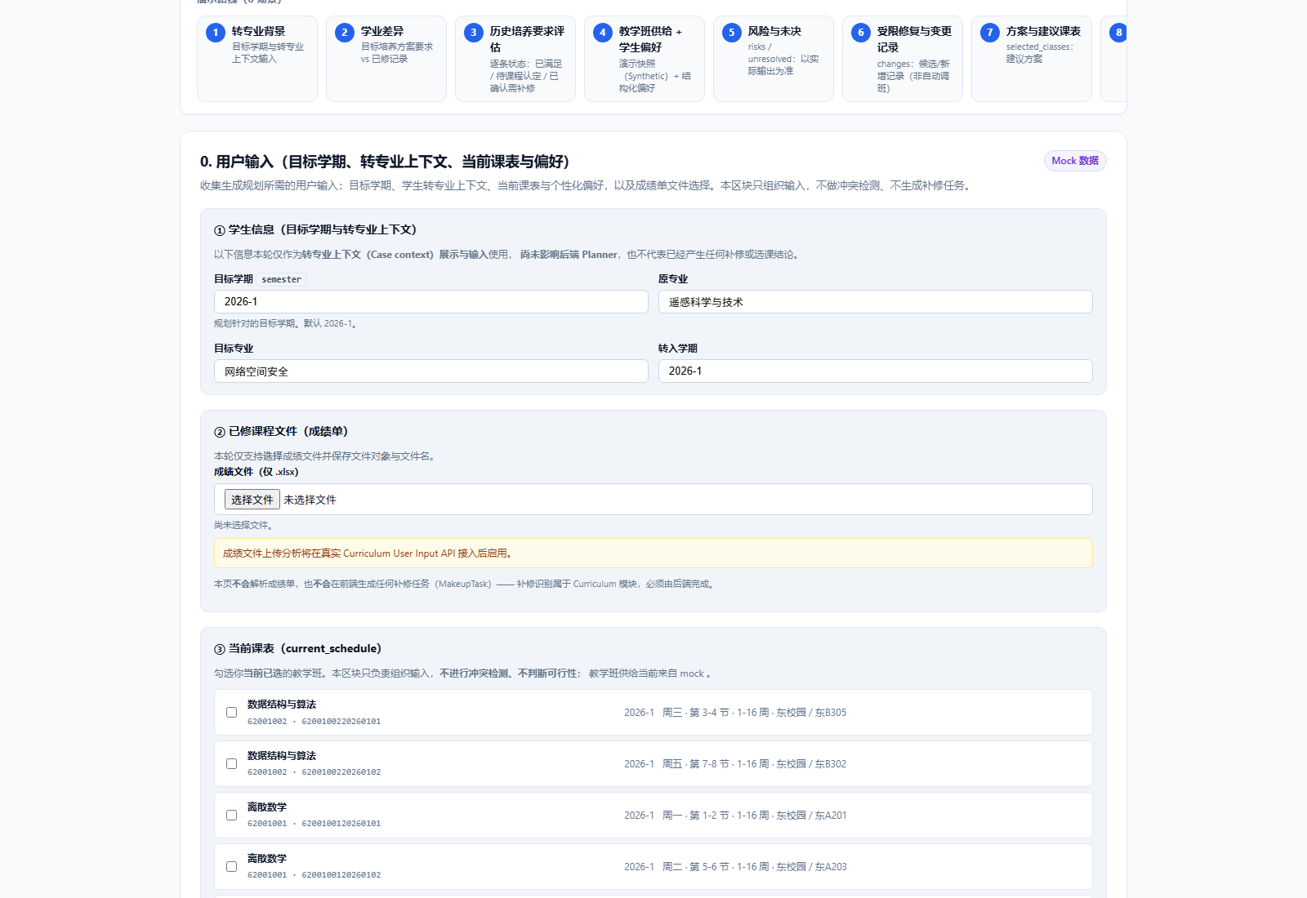
1. 转专业之后：从零重建一条能毕业的学业路径
• 转专业学生最难的不是补几门课，而是把原专业已修课程与新专业培养要求重新对齐。
• 「缺什么 → 现实里开什么班 → 怎么排得进去 → 哪些必须由人拍板」，目前全靠学生人工拼。
• 目标用户：转专业（转衔）学生、辅导员 / 教务人员，以及关注边界与可复核性的学院负责人 / 评委。
• 本项目产出的是路径草案与风险清单：⛔ 不代替学校做课程认定，⛔ 不代替学生选课 / 注册。
演示数据均为 Mock / Synthetic 并逐项标注｜正式 Real E2E 证据等级：LEVEL 0

Slide 3
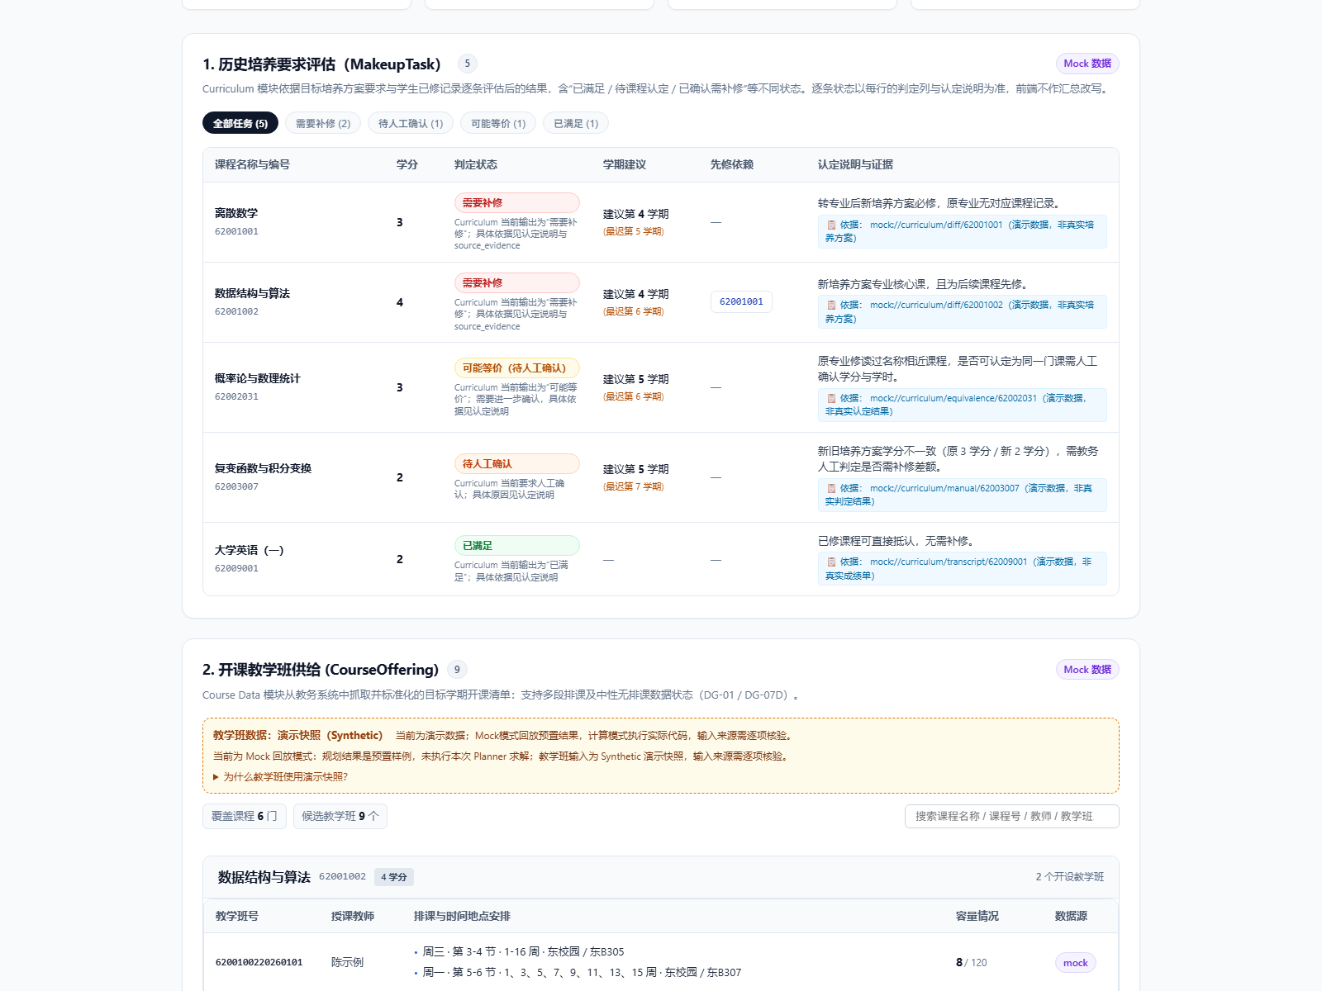
2. 五重不确定性叠加：差异、规则、供给、课表、认定
• 旧培养方案（原专业）：已修课程与新专业要求的对应关系分散在条款与文档里，学生难以自查。
• 新培养方案（目标专业）：要求逐条存在，但「已满足 / 可能等价 / 待人工确认 / 需要补修」四种状态互不等同。
• 已修课程记录：只能推出「可能等价」；课程是否等价、学分差额如何认定属于学校正式规则与审批范围。
• 课表约束：即使知道要补什么，还要在一个学期内同时满足时间、节次、周次、校区约束。
• 认定不确定性：等价、替代、学院特殊政策、培养方案歧义条款的结论一律留给人工确认。
第 1 区为 Mock 演示数据；⛔「待人工确认」≠「需要补修」

Slide 4
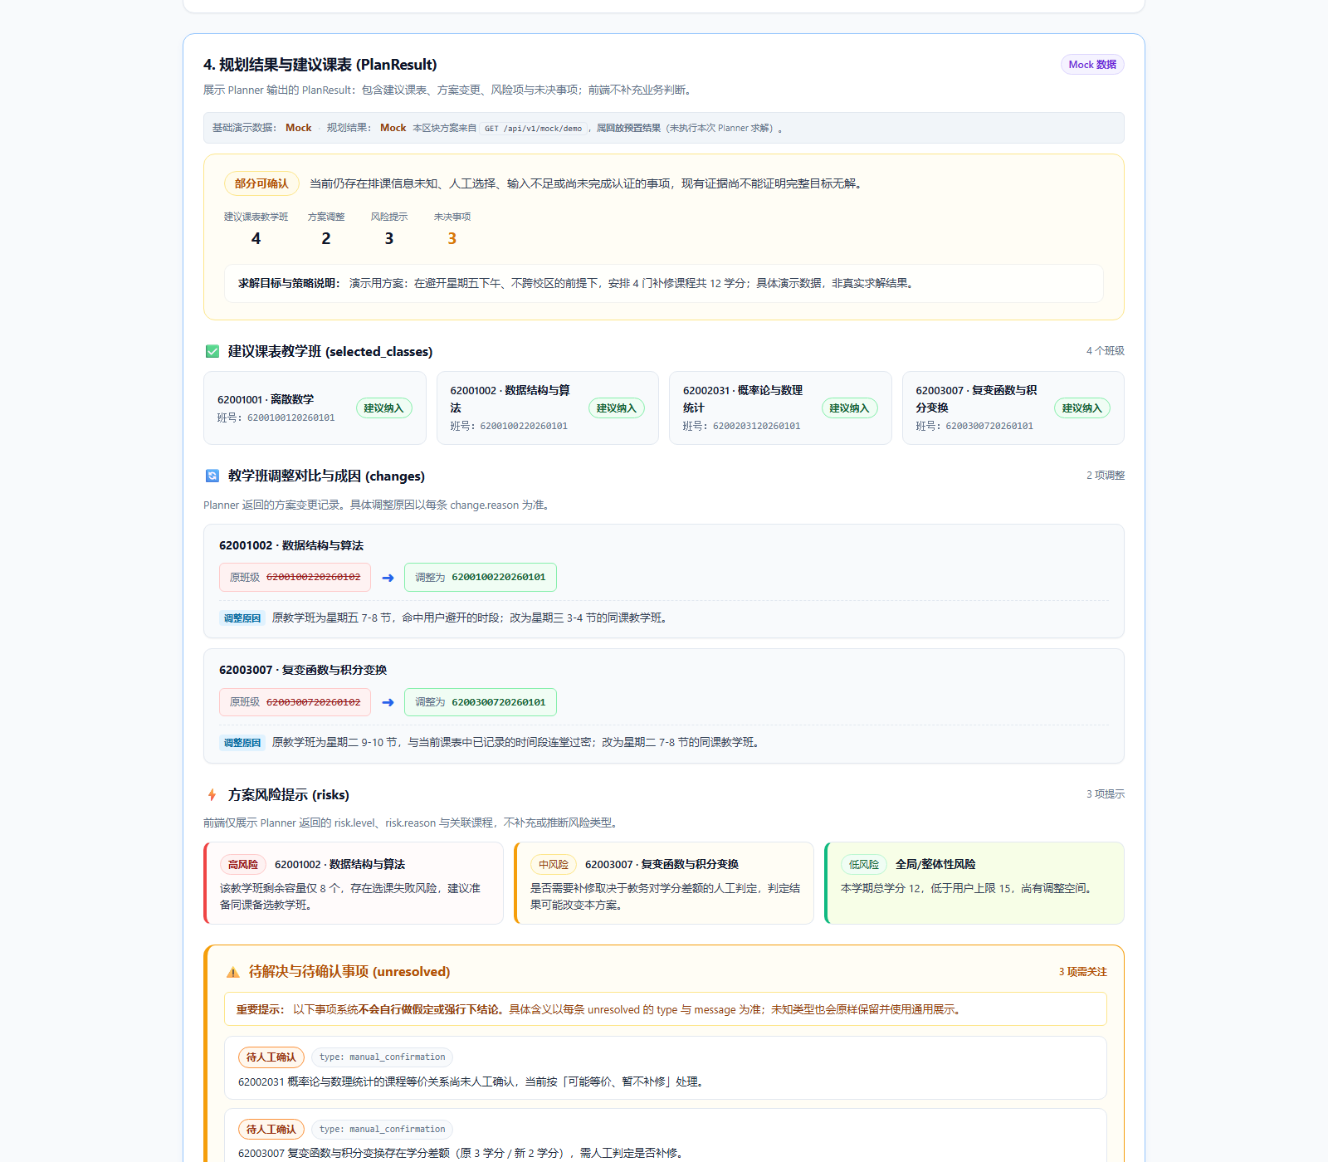
3. 一条可复核的链路：输入 → 评估 → 受限规划 → 候选调整 → 风险与未决 → 人工确认
• 输入：目标学期、转专业上下文、当前课表、结构化偏好（来自表单，⛔ 无自然语言解析）。
• 培养要求评估：Curriculum 逐条产出 MakeupTask（satisfied / possibly_equivalent / manual_confirmation / required）。
• 受限规划：已实现确定性时间检查、受限组合可行性检查、替代教学班候选评估；保留已有班，仅在受限条件下提出新增 / 候选建议。
• 候选调整：changes[] 记录「原教学班 → 调整为 + 原因」；⛔ 不自动换班、⛔ 不自动选课、⛔ 不是全局优化器。
• 风险与未决 → 人工确认：risks[] / unresolved[] 如实列出，等价 / 审批 / 政策 / 歧义条款留待人工确认。
界面为模式 1（Mock 回放）：规划结果为预置样例，未执行本次 Planner 求解

Slide 5
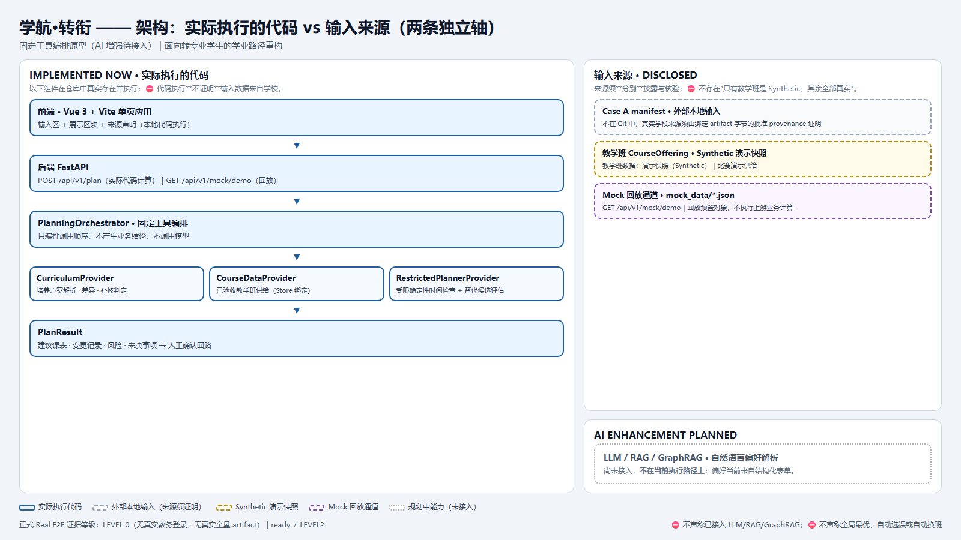
4. IMPLEMENTED NOW 与 AI ENHANCEMENT PLANNED：两条互不混淆的边界
• 实际执行路径：前端 Vue → FastAPI → PlanningOrchestrator → CurriculumProvider / StoreBackedCourseDataProvider / RestrictedPlannerProvider → PlanResult。
• 两种模式分开标注：模式 1 GET /api/v1/mock/demo 回放（不运行 Curriculum / Planner）；模式 2 POST /api/v1/plan 执行实际代码，但页面基础展示区仍为 Mock 演示数据。
• 输入来源须逐项核验：教学班为明确标注的 Synthetic 演示快照；⛔ 实际代码执行 ≠ 输入数据已获得真实学校来源认证。
• AI ENHANCEMENT PLANNED（尚未接入，不在执行路径上）：LLM / RAG / GraphRAG、自然语言偏好解析——⛔ 不画入任何执行链路，也不承载任何结论。
架构图：蓝色实线＝实际执行代码；虚线＝输入来源；点线＝规划中能力（未接入）

Slide 6
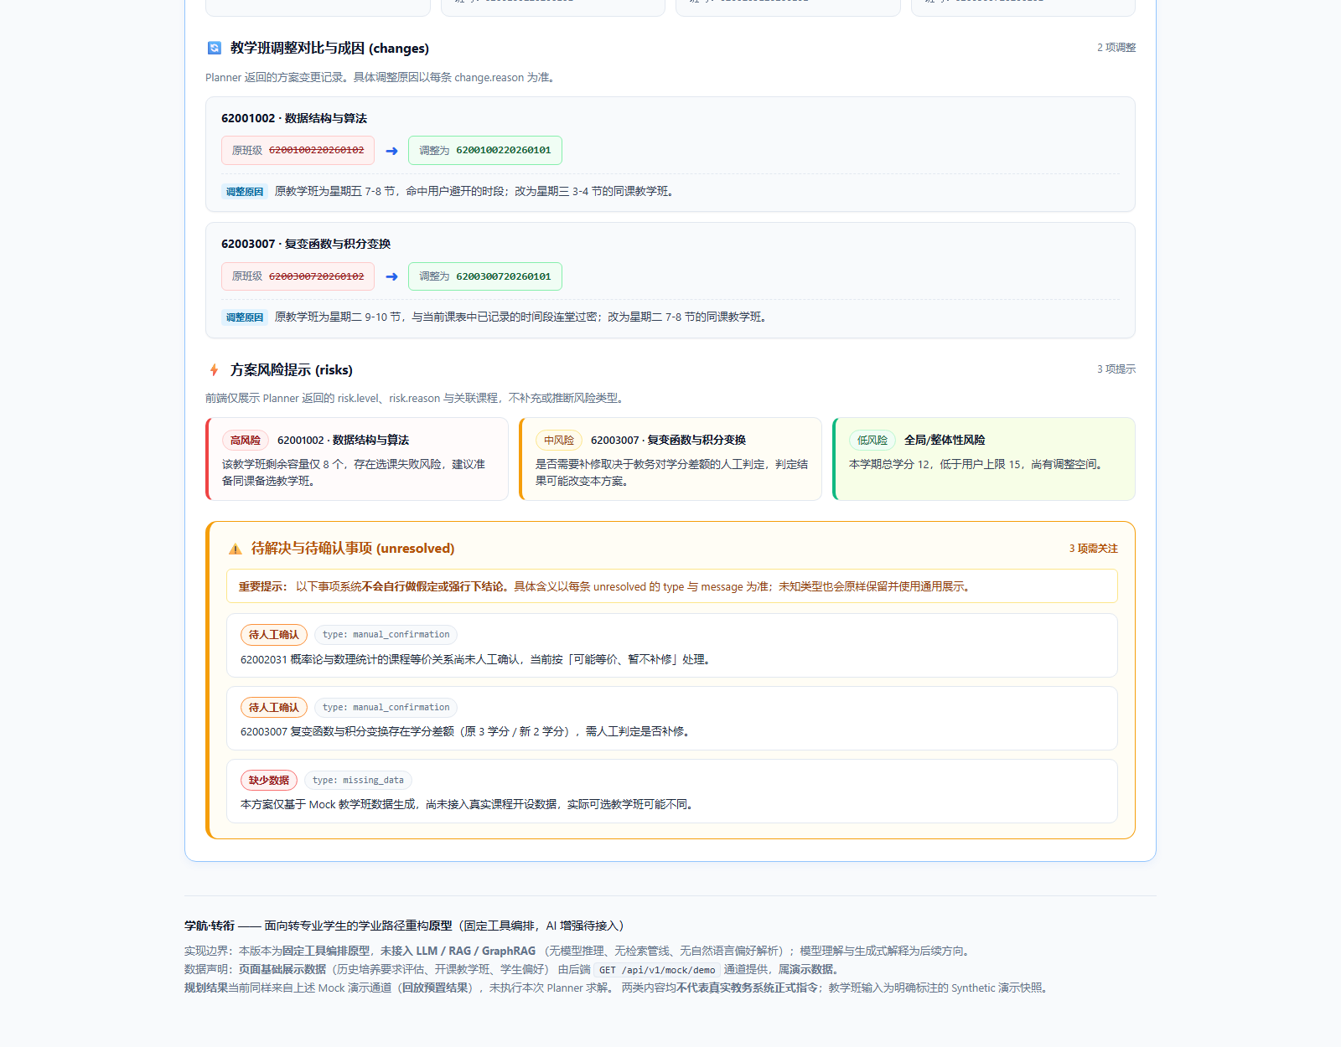
5. 完整的运行链路与诚实的 provenance：证据、限制、下一步
• 后端：python -m pytest -o addopts="" -q = 2987 passed / 2 既有 Windows 平台失败（非本次引入，未修未 skip） / 2 skipped。
• 前端：npm run test = 142 passed / 10 files；npm run typecheck 与 npm run build 均 exit 0。
• 数据披露：页面基础展示区为 Mock 演示数据；教学班 CourseOffering 是明确标注的 Synthetic 演示快照（逐区块标注）。
• human-in-the-loop：课程等价、学分差额、替代审批、学院政策与歧义条款一律待人工确认；⛔ 系统不执行选课 / 注册。
• 仍待完成：正式 Real E2E = LEVEL 0（具备 LEVEL 1 synthetic wiring capability）；⛔ Real LEVEL2 / LEVEL3 未完成；北校园开课查询为外部系统阻塞已挂起；LLM / RAG / GraphRAG 尚未接入。
⛔ 不声称全局最优 / 自动调班 / 已接入大模型 / 已连接教务系统

